Slide 1
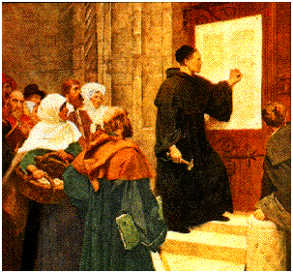
ПРОТЕСТАНТИЗАМ
Православна вјеронаука
6. разред

Slide 2
Појам протестантизам долази од става неколико њемачких кнезова који су у име Лутерове вјере протестовали на састанку, у Шпајеру 1529. године, против одлуке њемачког цара Карла V да присилно убиједе Лутера у одрицању својих идеја.

Slide 3
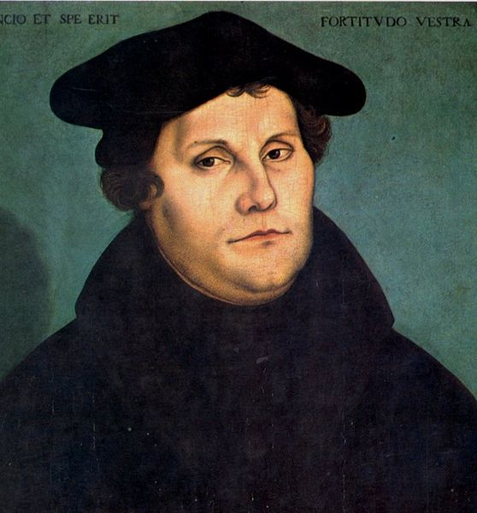
Мартин Лутер се родио, као једно од деветоро дјеце, оца рудара и растао је као врло сиромашан под тврдим васпитањем. Постао је августински монах. Као веома школован, предавао је философију и теологију и био познат као проповиједник у Витенбергу.

Slide 4
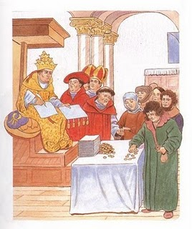
Непосредни повод за Лутерову активност, усмјерену на реформу и обнову хришћанског учења, било је увођење ИНДУЛГЕНЦИЈА или ОПРОСНИЦА. По овоме, почињени гријеси, или они који се тек намјеравају учинити, могу се откупити код католичких свештеника и бискупа.

Slide 5
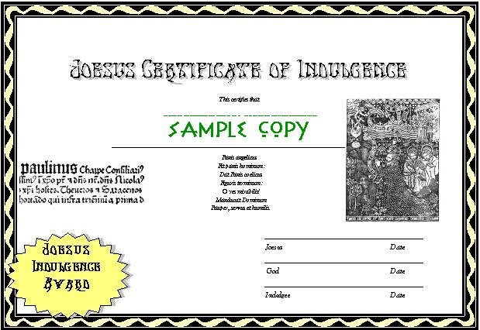

Slide 6
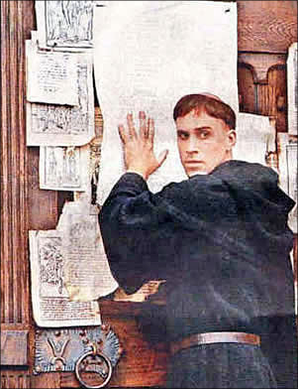
Лутер је своје захтјеве изложио у 95 теза, које је 1517. године објавио, прикуцавши спис са тезама на врата дворске цркве у Витенбергу.

Slide 7
Тражио је повратак новозавјетном хришћанству, али и одбацивање теологије Светих отаца и посредништва црквене организације и хијерархије у спасењу, као и могућност да сваки вjерник открива Бога према сопственој савјести.

Slide 8
ЛУТЕРОВО УЧЕЊЕ
- Одбацује Свето предање а поштује само Библију, тј. Свето писмо.
- За спасење је довољна само ВЈЕРА.
- Признаје само двије Свете тајне:
крштење и причешће.
- Одбацује пост и празнике.

Slide 9
Године 1543. Лутер је превео на њемачки језик и штампао Свето писмо Новог завјета.
Лутеранство у Њемачкој помажу и подржавају њемачки кнезови.
Вестфаленским миром 1648. године завршава се Тридесетогодишњи рат између римокатолика и протестаната, а лутеранство стиче једнака права као римокатолици.

Slide 10
Реформација је узела три главна правца:
* Лутеранство у Њемачкој, Скандинавији и
централној Европи;
* Калвинство у Швајцарској, Француској,
Холандији и Шкотској.
* Англиканство у Енглеској.

Slide 11
Домаћа задаћа:
Одговори на питања у уџбенику на страни 50!

